Slide 1
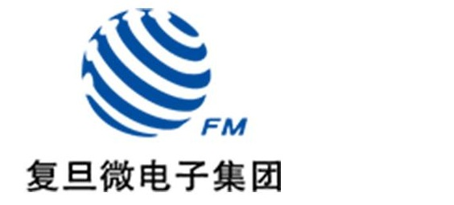


WaveNet
Xie Wenzhao

Slide 2
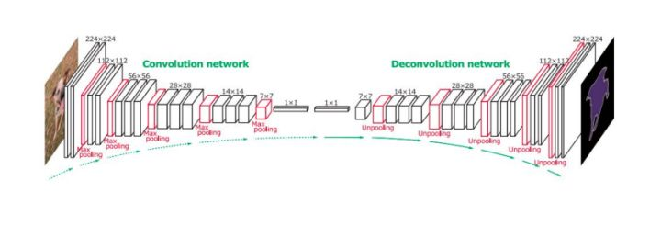
需求的提出
现在我们的需求是，进行一个文字转语音的任务。
一个做法是，先训练一个语音转文字的网络，然后转换成反卷积模型，可以通过这个模型将文字转换成语音。
问题在于，这个模型产生的语音品质非常糟糕。

Slide 3

WaveNet 原理
因此，我们将这个反卷积模型的语音特征（或者原始语音波形）输出作为WaveNet 的输入，将人工产生的语音调整成更接近真实效果的声音。
WaveNet的核心概念是条件概率模型：

Slide 4
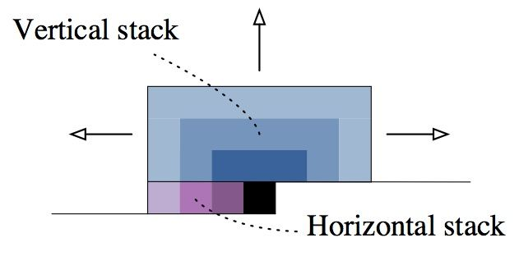
WaveNet 原理
X = [x1, x2, x3, ······, xt-1, xt] 是一个语音序列。
P（X | h）= P（x2 | x1）* P（x3 | x1x2）* P（x4 | x1x2x3）* ······
* P（xt | x1x2x3······xt-1）
也就是说，通过已知的输入序列x1~xt-1，去预测下一个点xt的值。
WaveNet的网络层所用的是类似于PixelCNN的结构，PixelCNN是根据前面的像素值生成下一个像素值。

Slide 5
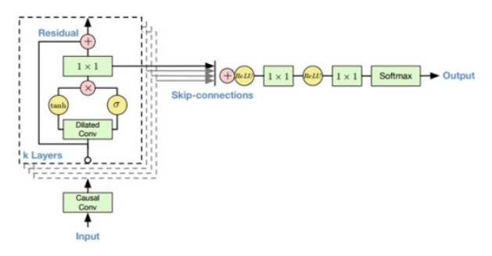
WaveNet 原理
换到WaveNet来说就是，给定一个语音序列X，可以预测X下一时刻的输出，也可以生成X之后任意长度的语音序列。
……....
240ms
(此图的内部结构不完整)

Slide 6
WaveNet 层内结构
WaveNet 每一层的运算公式如上。其中*是卷积操作，ʘ是逐点相乘， σ(·) 是sigmoid, k是层数的索引，f和g是filter和gate的编号。
公式中的y就是反卷积网络输出的声音信号。
Z是啥？后面提。

Slide 7
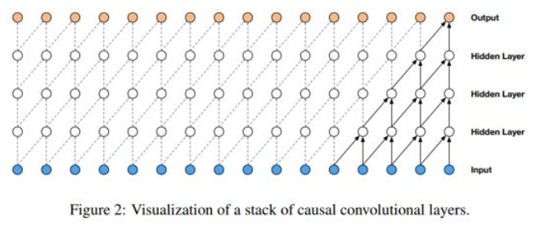
WaveNet 层内结构
WaveNet 所用的卷积为因果带洞卷积（Dilated Causal CNN），它是在因果卷积（Causal CNN）的基础上改进而来的。
下面为因果卷积示意图，语音生成中需要考虑之前的元素的影响，考虑到的元素过少时（感受野过小），预测结果不可靠。

Slide 8
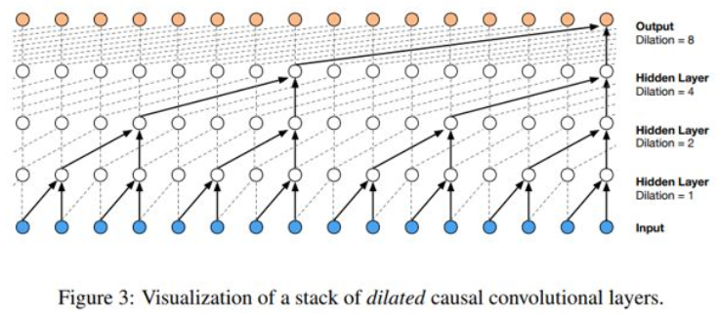
WaveNet 层内结构
下面为带洞因果卷积示意图，跳过部分元素，增大感受野，使得预测结果更加可靠。
在论文的实验中，WaveNet 感受野为240ms，dilation分别为1，2，4，···，512，感受野点数为1024，计算得到每秒输入点数为4266。

Slide 9
WaveNet 层内结构
下面为带洞因果卷积示意图，跳过部分元素，增大感受野，使得预测结果更加可靠。
在论文的实验中，WaveNet 感受野为240ms，dilation分别为1，2，4，···，512，感受野点数为1024，计算得到每秒输入点数为4266。

Slide 10
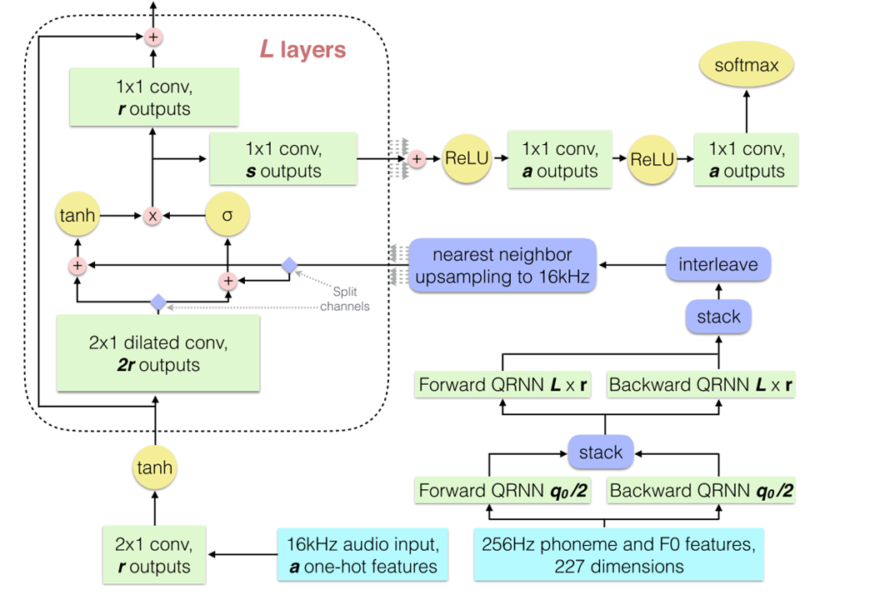
WaveNet 层内结构
下面简单介绍WaveNet每一层的内部结构：

Slide 11
WaveNet 层内结构
此即前述带洞因果卷积
原始音频特征输入

Slide 12
WaveNet 层内结构
这一堆是什么呢？是用于 condition 的 y。

Slide 13
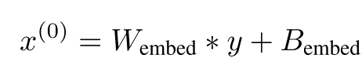
WaveNet 层内结构

Slide 14

WaveNet 层内结构
x(i)
h(i)
x(i-1)

Slide 15
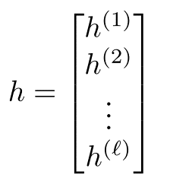


WaveNet 层内结构
h
最终预测得到的下一个点

Slide 16
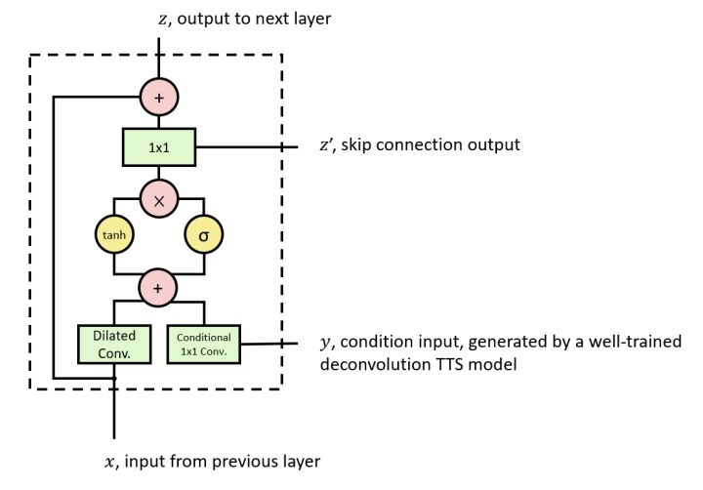

最终得到Gate Activation Unit的结构：
Z应该是一个长度不断减小的序列，1024，512，·····，1

Slide 17
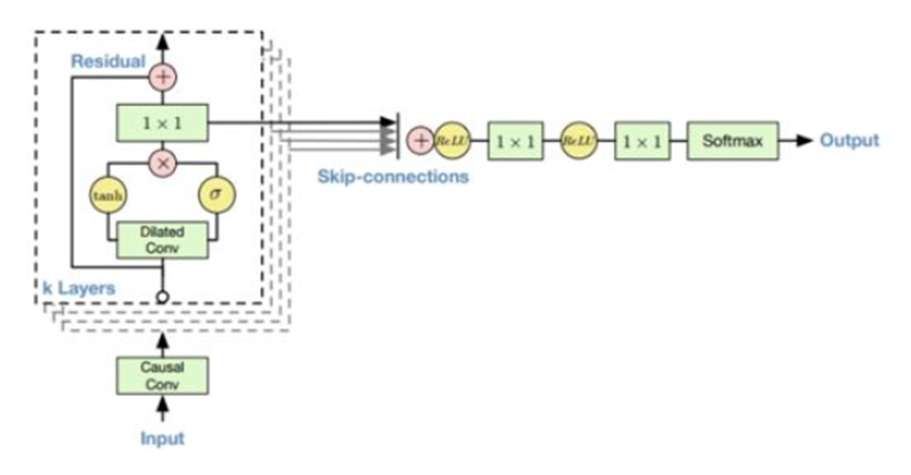
堆叠得到：
这个东西就是一个resident block，计算后会得到一个预测的新点。

Slide 18
Thank you！

